Slide 1





ỦY BAN NHÂN DÂN QUẬN PHÚ NHUẬN
TRƯỜNG TIỂU HỌC NGUYỄN ĐÌNH CHÍNH
TẬP LÀM VĂN
LỚP 3
NÓI VỀ THÀNH THỊ, NÔNG THÔN

Slide 2
Tập làm văn
Nói về thành thị, nông thôn.
Kể những điều em biết về nông thôn
Gợi ý:
Nhờ đâu em biết(em biết khi đi chơi, khi xem ti vi, khi nghe kể,…)
Cảnh vật, con người ở nông thôn(hoặc thành thị) có gì đáng yêu
Em thích nhất điều gì?

Slide 3
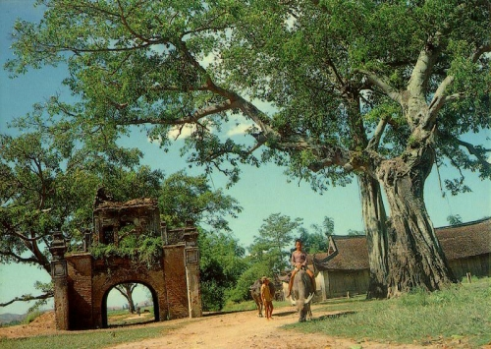

Slide 4
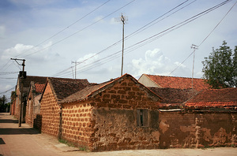

Slide 5
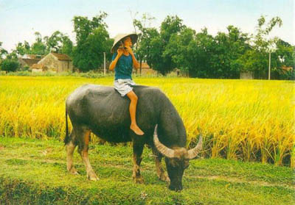

Slide 6
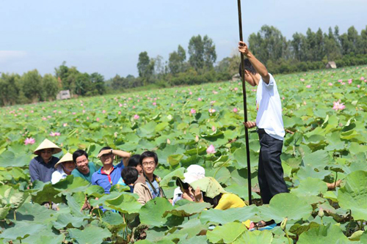

Slide 7
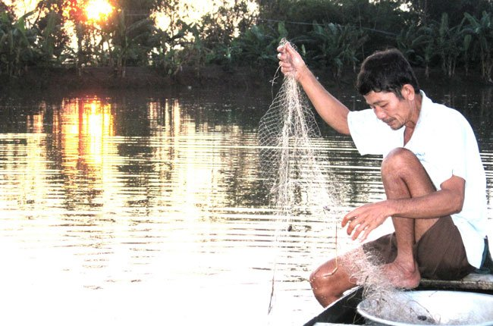

Slide 8
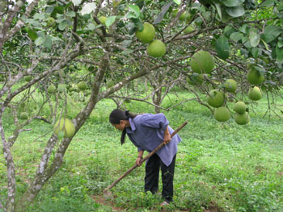

Slide 9
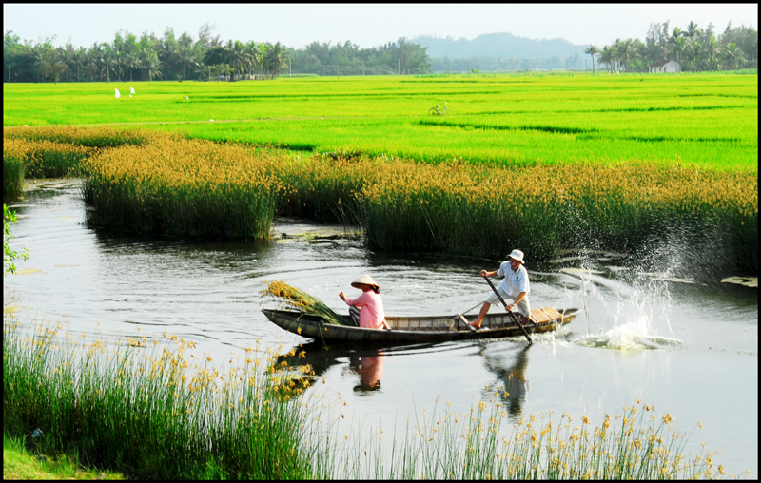

Slide 10
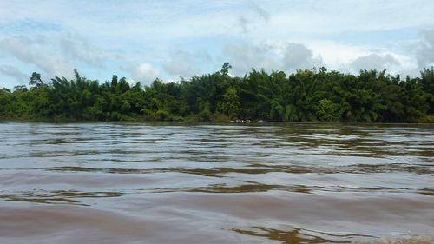

Slide 12
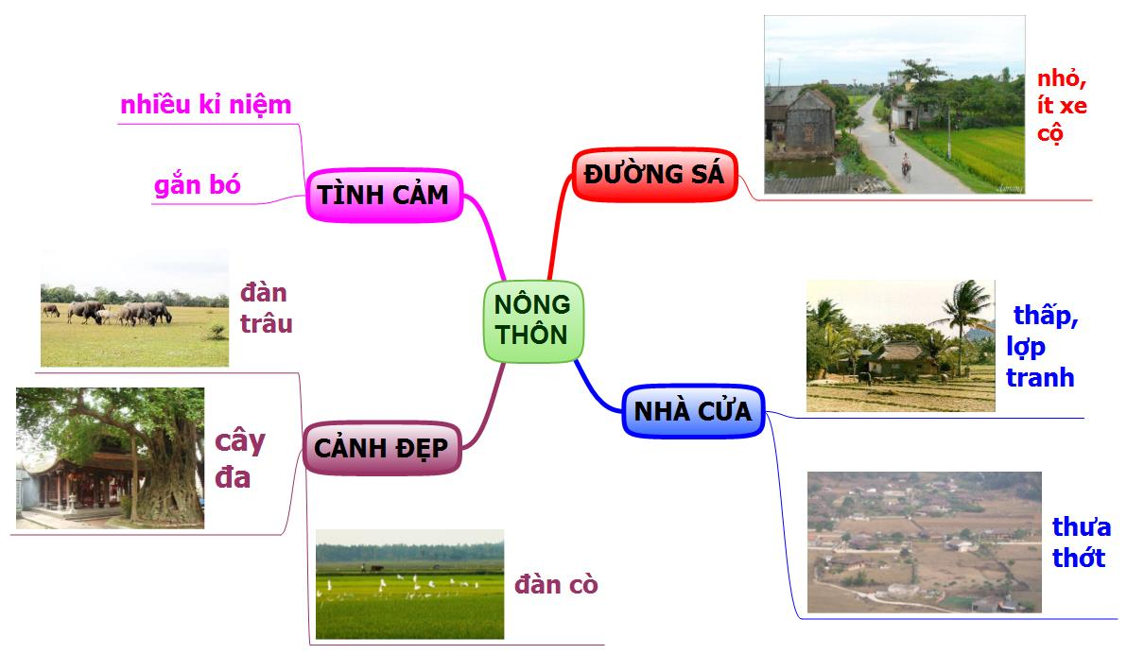

Slide 13
Tập làm văn
Nói về nông thôn
Bài làm
Nghỉ hè em được về quê nội , em phải đi qua một cái cổng làng rêu phong cổ kính ẩn sau lũy tre mát rượi. Những ngôi nhà ngói đỏ nằm dưới những vườn cây trái sum xuê. Trên cánh đồng một vài cô bác nông nông đang cày ruộng, họ vừa làm vừa nói chuyện trông giản dị biết bao.Cuộc sống ở làng quê thật yên ả ,thanh bình. Em thích nhất không khí trong lành, thơ mộng nơi đây.Em về thành phố rồi mà vẫn còn nhớ mãi những ngày ở quê nội. Em mong cho năm nào bố mẹ cũng cho em về quê nội chơi.

Slide 14
Bài làm
Hè năm trước em được bố mẹ cho về quê chơi với ông bà nội. Ở quê thật là thích.
Mùa hè ở quê mát hơn ở thành phố vì có nhiều cây cối. Mỗi buổi chiều ông nội lại cho em ra triền đê hóng mát. Trời chiều như một tấm thảm nhung mà tím phớt hồng trải rộng, cơn gió đồng thổi dìu dịu mát rượi đẩy sóng lúa xô và nhau rì rào. Những cánh đồng lúa chín vàng rộm đang vào mùa gặt rộ. Xa xa, các bác nông dân đang người gặt, người gánh lúa thật tấp nập. Mấy con trâu bò vào mùa nên cúng béo tròn như những quả sim trên đồi chín mọng… Cuộc sống ở làng quê thật trù phú, đầm ấm. Em nhớ mãi những ngày ở quê thú vị đó.

Slide 15
Bài làm
Nghỉ hè ở quê khác hẳn với ở thành phố các bạn ạ. Mình rất thích được nghỉ những ngày hè thú vị ở đây.
Về quê, đi qua một cái cổng làng rêu phong cổ kính là cả một xóm làng đông đúc ẩn sau lũy tre mát rượi. Những ngôi nhà ngói đỏ nằm dưới những vườn cây trái sum xuê. Dưới gốc đa cổ thụ của làng là chố của mấy chú trâu sau mỗi buổi cày bừa vất vả lại về đây nghỉ ngơi và bỏm bẻm nhai trầu. Trên đường về một vài cô bác nông nông đang kĩu kịt gánh lúa về nhà vừa đi vừa nói chuyện trông họ giản dị biết bao.
Cuộc sống ở làng quê thật yên ả thanh bình.Em về thành phố rồi mà vẫn còn nhớ mãi những ngày ở quê nội.

Slide 16
Bài làm
Hè vừa rồi em được mẹ dẫn về quê ngoại chơi ở Tiền Giang.
Cảnh vật thôn quê thật bình yên. Hai bên đường là một màu xanh của những đồng ruộng bao la bát ngát. Nhà ở nông thôn không mọc san sát như ở thành phố mà rất thưa thớt. Xung quanh nhà được bao bọc bởi những cây cối um tùm, xanh mát tạo cho một không khí mát dịu. Con người ở đây rất mộc mạc và giản dị. Nhìn họ gần gũi, thân thương và đặc biệt rất hiếu khách.
Em thích nhất là chiều chiều ra những đồng cỏ thả diều cùng với các bạn. Cảnh vật nơi đây thật yên tĩnh và thơ mộng.

Slide 17
Thứ Sáu ngày 31 tháng 12 năm 2021
Tập làm văn
Kể những điều em biết về thành thị
Gợi ý:
Nhờ đâu em biết(em biết khi đi chơi, khi xem ti vi, khi nghe kể,…)
Cảnh vật, con người ở nông thôn(hoặc thành thị) có gì đáng yêu?
c. Em thích nhất điều gì?

Slide 18
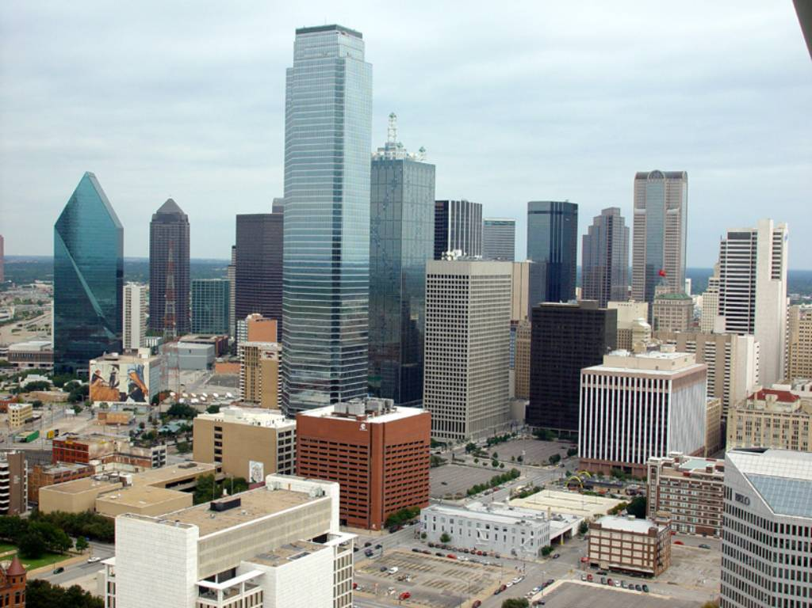

Slide 19
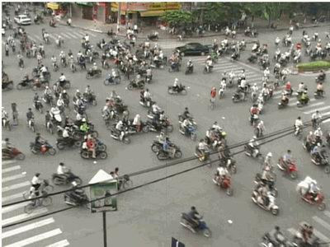

Slide 20
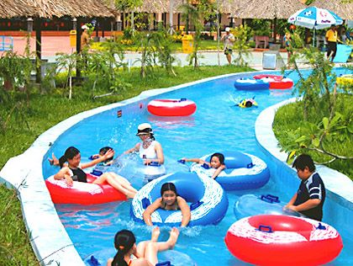

Slide 21
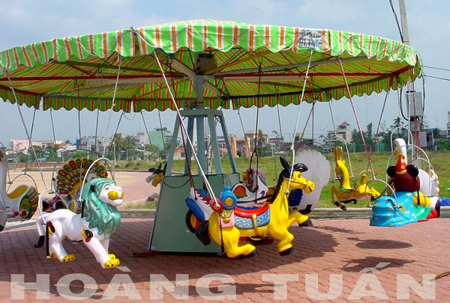

Slide 22
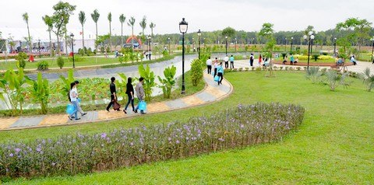

Slide 24
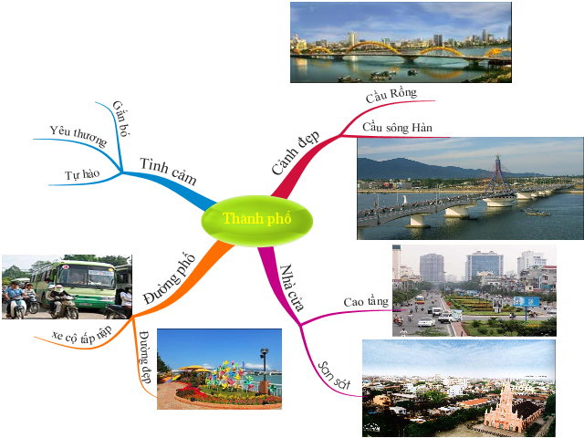
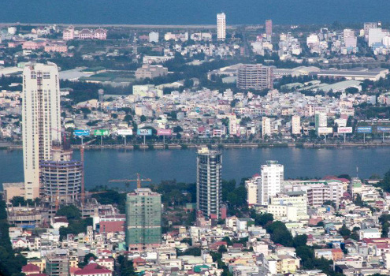

Slide 25
Nhà cửa | thấp, thưa thớt, trồng cây cối xung quanh… | cao tầng, san sát, xây tường rào…
Phong cảnh | cánh đồng rộng mênh mông, ánh trăng sáng vằng vặc, đàn trâu no nê cỏ, cầu tre lắc lẻo, dòng sông chảy hiền hòa… | đường phố nhộn nhịp, đèn điện lấp lánh, nhiều cây cầu đẹp bắc qua sông, nhiều cảnh đẹp hấp dẫn…
Con người | Chân chất thật thà, chịu thương chịu khó, cần cù lao động… | Năng động, sáng tạo, tự tin, mến khách…
Nông thôn
Thành thị

Slide 26
Tập làm văn
Nói về thành thị.
Chủ nhật vừa qua, em được bố chở xuống thành phố Phan Rang mua sắm đồ tết, nhìn cảnh vật ở đây thật nhộn nhịp. Trên con đường người và xe cộ qua laị tấp nập,ở các ngã tư còn có đèn xanh, đèn đỏ. Nhà cửa mới đẹp làm sao, những ngôi nhà cao tầng nằm sát bên nhau, hầu như nhà nào cũng có cửa hàng bày bán rất nhiều mặt hàng. Cuộc sống ở đây thật là sôi động.
Em rất thích cảnh vật nơi đây vì nơi đây có nhiều nhà cao tầng được xây rất hiện đại, có nhiều tiện ích cho em vui chơi. Em sẽ cố gắng học thật giỏi để bố mẹ cho em đến đây chơi và mua sắm nữa.

Slide 27
Bài làm
Ở thành phố Hồ Chí Minh nơi em ở có rất nhiều điểm du lịch hứa hẹn. Đường Nguyễn Huệ là phố đi bộ, buổi tối nào cũng đông vui nhộn nhịp như có lễ hội. Người đến đây chơi hóng mát đông nghịt, trên đường xe cộ đi lại nhộn nhịp. Tòa nhà Vincom như một lâu đài với ánh điện sáng trưng lấp lánh sắc màu. Đi xuôi một chặng đường ngắn là siêu thị, cửa hàng choáng ngợp trong các loại hàng hóa vừa đẹp vừa giá cả hợp lý, nơi này cũng đông đúc. Còn có công viên rất hoành tráng, trải rộng các con đường, là nơi cho tất cả mọi người ban ngày, cũng như tối tới đây ngắm cảnh. Đi khoảng cây số nữa là hồ con Rùa có nước mát dịu dưới ánh đèn điện lung linh như những vì sao sa…
Thành phố Hồ Chí Minh của em thật đẹp. Em luôn nhớ về thành phố thân yêu của em.Vì thế em cũng bảo các bạn là không xả rác bừa bãi để giữ thành phố luôn sạch đẹp.

Slide 28
Dặn dò
Tiếp tục hoàn thành bài tập làm văn.
Xem trước bài: Viết thư cho bạn kể những điều em biết về thành thị hoặc nông thôn

Slide 29
CHÀO CÁC EM !

